Slide 1

Revue annuelle 2025
Présentation de la province de Lomami
Decembre 2025

Slide 2
Agenda
Présentation de la Province
Facteurs expliquant la performance (leadership, mobilisation communautaire, intégration, supervision)
Résultats comparés aux cibles
Défis persistants malgré les performances
Bonnes pratiques transférables
Besoins pour maintenir les acquis
Recommandations
2

Slide 3
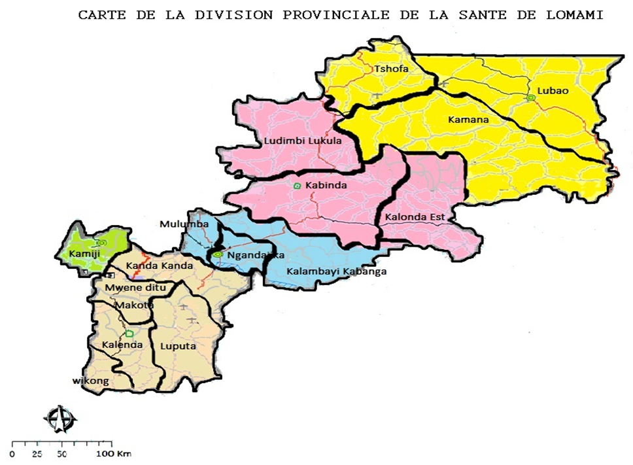
1. Présentation de la province: profil des Antennes
Nombre d’antennes PEV: 2
Nombre de ZS: Total 16 , FAE 0
Nombre d’AS: Total 316 FAE 0
Nombre d’ESS:
Nombre d’ESS qui vaccinent: Total 316 , FAE 0
Pop totale: 4 950 442
Pop de 0-11 mois:198 018
Pop de 12-23 mois:178 216
Pop de 0-59 mois: 935 634
Couverture en ECF: 92%
Séances de vaccination planifiées: fixe: 318, avancée:529
Existence du plan de contextualisation FAE DPS:NA
% des ZS ayant intégré les activités FAE dans le PAO :0
3

Slide 4
2.Facteurs de performance (leadership, mobilisation communautaire, intégration, supervision)

Slide 5
DOMAINE 1: LEADERSHIP
FACTEUR DE PERFORMANCE | DESCRIPTION | EFFET
La délégation des taches | Dans le domaine de la vaccination, le CD a délégué son pouvoir aux MCA et MCZS pour le suivi des activités au niveau des Antennes et des ZS | Sentiment accru de responsabilité et de redevabilité pour chaque délégué appelé à viser la performance.
La motivation collective | Encouragements des équipes performantes par la publication d’un classement mensuel Remise des « primes » aux meilleurs | Création d’un esprit d’émulation entre les équipes pour être parmi les meilleurs.

Slide 6
DOMAINE 2: INTEGRATION
FACTEUR DE PERFORMANCE | DESCRIPTION | EFFET
Mise à profit des moyens d’autres Programmes ayant des exigences logistiques semblables | Utilisation des véhicules du PNLT et du PNLS pour renforcer la distribution des intrants | Amélioration des taux de disponibilité des intrants à tous les niveaux en dépit des ressources limitées du PEV en province
Utilisation des cadres « polyvalents » pour la supervision des activités de vaccination | A l’occasion de leurs missions spécifiques, la polyvalence permet à ces cadres de superviser aussi les activités de vaccination | Amélioration des taux de supervision en dépit des ressources limitées du PEV en province

Slide 7
DOMAINE 3: SUPERVISION
FACTEUR DE PERFORMANCE | DESCRIPTION | EFFET
Désignation des superviseurs « efficaces » | Sur base du critère de compétence, des équipes de supervision permanentes sont mises en place au niveau de la DPS et des ZS | Amélioration de la qualité des supervisions
Caractère « constructif » des supervisions | Accent mis à chaque visite sur les indicateurs ayant posé problème le mois précédent après analyse | Amélioration progressive des compétences des personnes supervisées

Slide 8
DOMAINE 4: ENGAGEMENT COMMUNAUTAIRE
FACTEUR DE PERFORMANCE | DESCRIPTION | EFFET
Participation effective des Leaders ( y compris politiques) aux activités de vaccination | En plus de la récupération des enfants par les RECO, il y a aussi la participation active des Leaders aux différentes réunions ( CAC, Monitorage, COGE, CCPeV,…. | Amélioration de la demande des services de vaccination Réduction sensible des résistances Contribution financière de la communauté aux activités de vaccination

Slide 9
3.RESULTATS

Slide 10
RÉSULTATS DE PROCESUS: SCORES GLOBAUX ANTENNE PEV KABINDA
10

Slide 11
RÉSULTATS DE PROCESUS: SCORES GLOBAUX ANTENNE PEV MWENE DITU
11

Slide 12
RÉSULTATS DE PROCESSUS 3: EVOLUTION DES SCORES GLOBAUX

Slide 13
RESULTATS DES COUVERTURES

Slide 14
RESULTATS DE SURVEILLANCE EPIDEMIOLOGIQUE

Slide 15
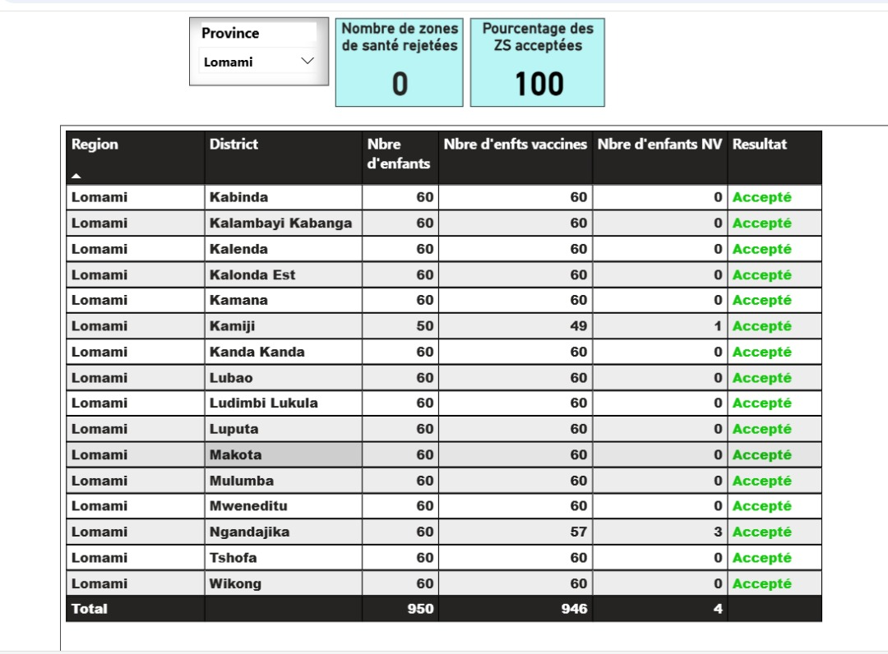
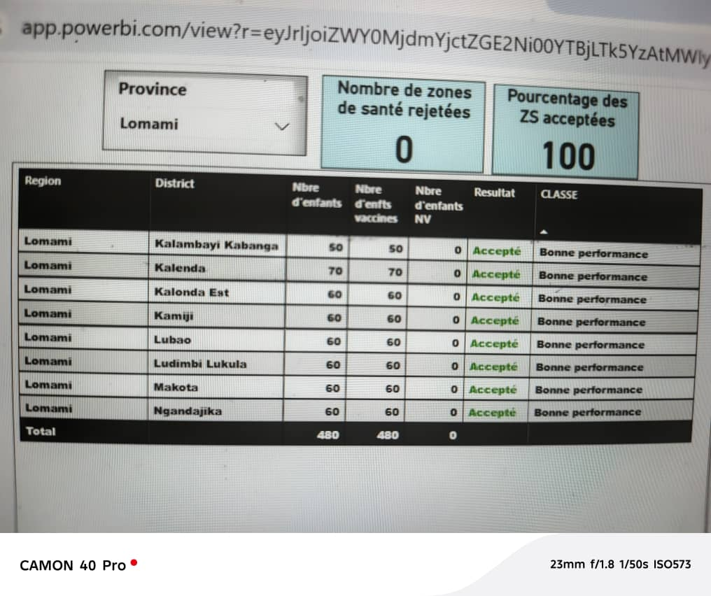
RESULTATS DES AVS POLIO
AOUT 2025
NOVEMBRE 2025

Slide 16
Défis persistants malgré les performances
Faible qualité de supervision
Qualité des données insuffisante
16

Slide 17
4.Bonnes pratiques transférables

Slide 18
BP1:La mise en place des équipes de supervision permanentes avec un profil convenable permet d’améliorer quantitativement et qualitativement le score de supervision
Problème résolu | Description de la BP/Personnes impliquées | Résultat | Recommandations pour la réplication
Faible scores de supervision des ZS et des AS | Désignation des superviseurs provinciaux permanents par une note du CD et des superviseurs zonaux permanents par des notes des MCZS Engagement de superviser avec ou sans financement des PTF Personnes impliquées: CD,MCA, LOG, CBAT,CB InfoSan, MCZ,IS compétents | Score moyen supervision ZS: 98% Score moyen supervision AS: 99 % | Impliquer le CD dans le suivi Créer au sein de l’équipe des superviseurs un esprit de solidarité et réceptivité

Slide 19
BP2:La conception et l’utilisation d’outils locaux pour booster les performances contribue à l’amélioration du rendement des équipes des ZS
Problème résolu | Description de la BP/Personnes impliquées | Résultat | Recommandations pour la réplication
Forte proportion des ZS ( 70%) et AS ( 70%) avec problèmes de disponibilité des intrants en l’absence de rupture | Conception d’un fichier Excel calculant automatiquement les semaines de disponibilité par AS et BCZS Partage chaque lundi de ce fichier avec l’Antenne Actions correctrices si nécessaires Personnes impliquées: MCA, LOG, MCZ,IS PEV | Score moyen disponibilité: 62% | Briefer les IS PEV sur l’utilité du fichier Faire de l’analyse de ce fichier un point de la réunion hebdomadaire au niveau de l’Antenne

Slide 20
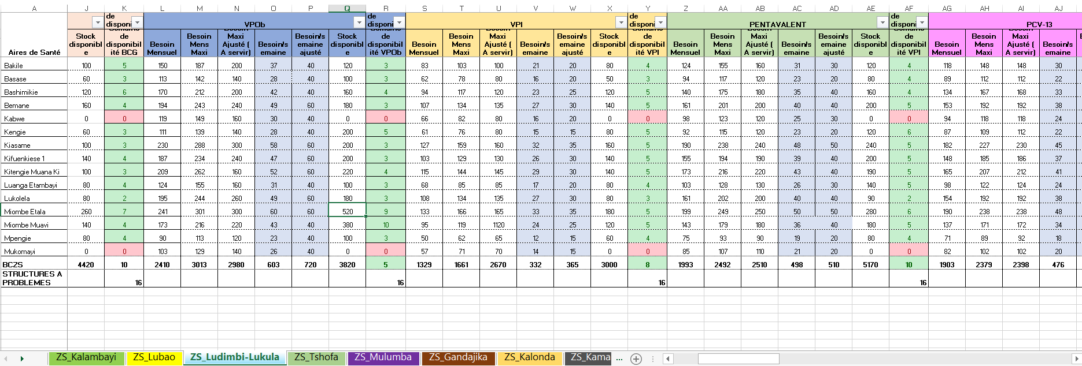

Slide 21
5. Besoins pour maintenir les acquis
Doter les ZS en moyens de transport ( véhicules, motos)
Améliorer le financement des activités du PEV dans la province
21

Slide 22
6. Recommandation
Réaliser régulièrement le DQS pour améliorer la qualité des données
22

Slide 23
Merci

